Slide 1
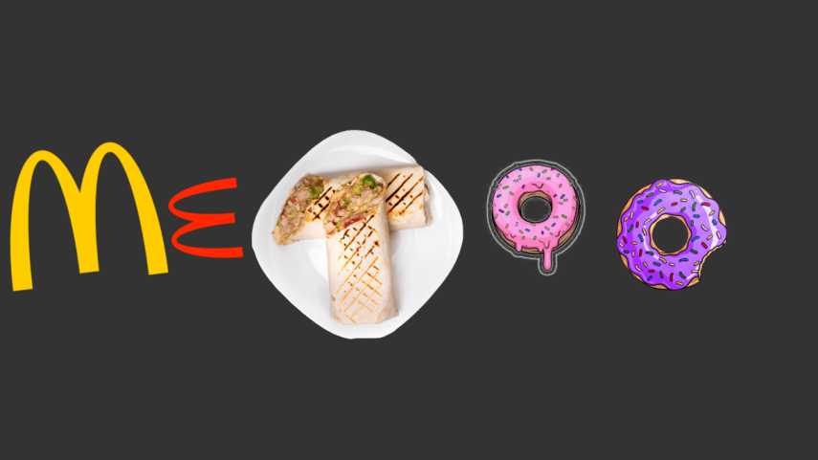
Мы представляем вам лучший сервис доставки
Создали:
Соколов Никита
Воронин Эдуард

Slide 2

Идея проекта
Все люди нуждаются в еде, но иногда у людей нет возможности заехать в кафе, забрать приготовленную еду. Поэтому мы и решили создать сервис по доставке еды в любой уголок России!
Мы выбрали название MeToo, что означает “Мне тоже”, нам показалось это хорошим названием для сервиса доставки
Конечно же главная задача нашего проекта – доставить удовольствие тем, кто заказывает еду при помощи нашего сервиса

Slide 3
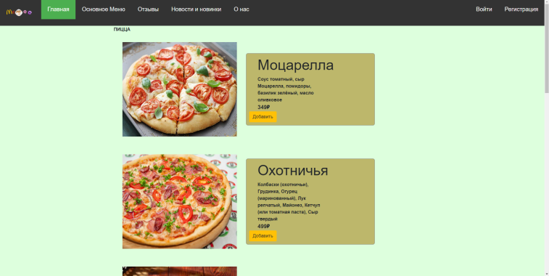
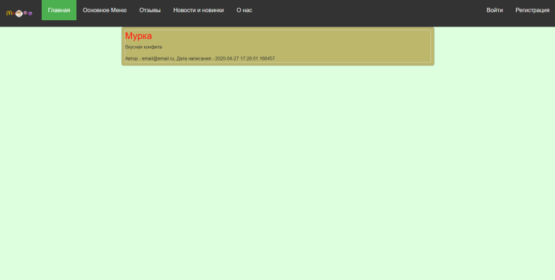
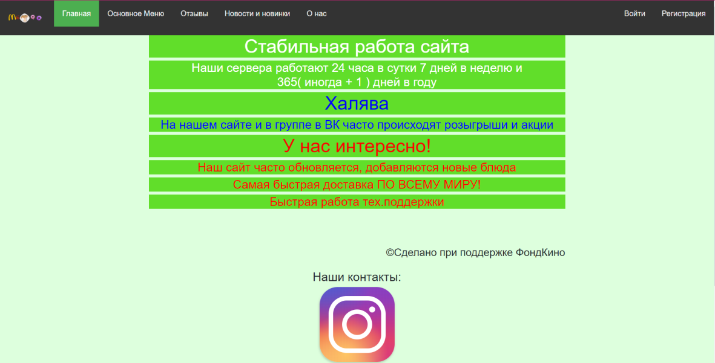
Примеры страниц

Slide 4
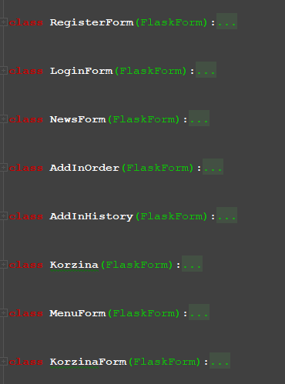
Структура
У нас присутствует много классов, которые названы говорящими именами для простоты понимания кода.

Slide 5
Основные возможности
Как и на всех сервисах по доставке у нас есть:
Основное меню(Куда еда добавляется администраторами)
Отзывы(там вы можете оставить отзыв о нашей работе)
Новости(новинки, объявления и многое другое)
История заказов(там вы можете отследить всю историю своих покупок)
Конечно же аутентификация
И многое другое

Slide 6
Возможности для доработки
Мы сделали ВСЕ, ну почти.
Конечно же есть то, над чем можно потрудится.
Удобный ВК-бот для рассылки акций.
Конечно же связь с администрацией.
Промокоды при пополнении баланса
Скидки при определенном количестве товаров для покупки
И тому подобное

Slide 7
Выводы по работе
Над этим проектом мы трудились долгое время и вот, наконец он готов! Лучший сервис по доставке еды в ваш дом!
При работе, мы находили много ошибок и разбирались с их решением.
Проект был разработан лучшими из лучших и на их совесть.
Проект был завершён в срок.
За время проекта мы научились работать в команде и изучили много новых функций.

